Slide 1
JAVA程序设计大作业汇报
国际校区饮料点餐系统
人工智能一班
丁雨昕

Slide 2
Contents
选题原因
程序概要设计
程序详细设计
概括归纳

Slide 3
选题原因
01

Slide 4
选题原因
近年来，奶茶成为了现代餐饮的“流量担当”，各类连锁奶茶店如雨后春笋般涌现，各个奶茶品牌也陆续推出自己的线上点单平台，节省客户排队等待的时间，改进客户的用餐体验，降低店家点餐的人工成本，提高服务效率。为了更好地迎合当代市场需求，锻炼逆向工程能力，我选择了国际校区饮料点餐系统作为大作业程序设计的题目。

Slide 5
程序概要设计
02
功能模块介绍，流程图与类图

Slide 6
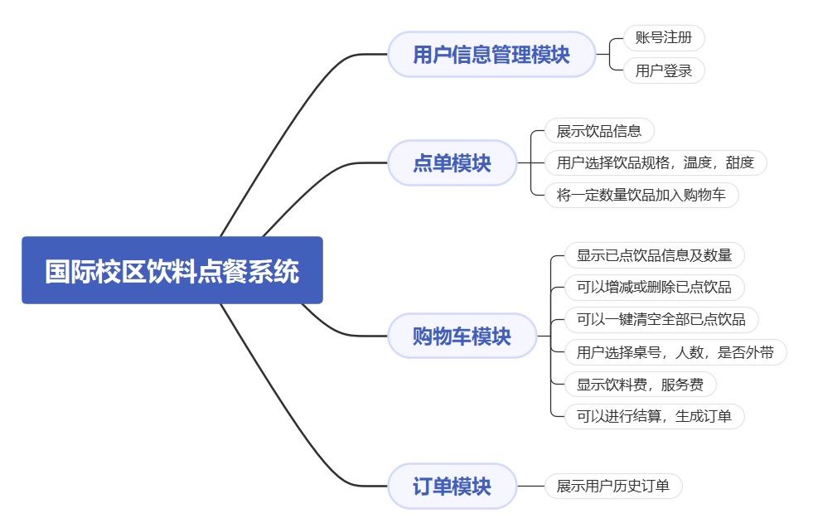
功能模块图

Slide 7
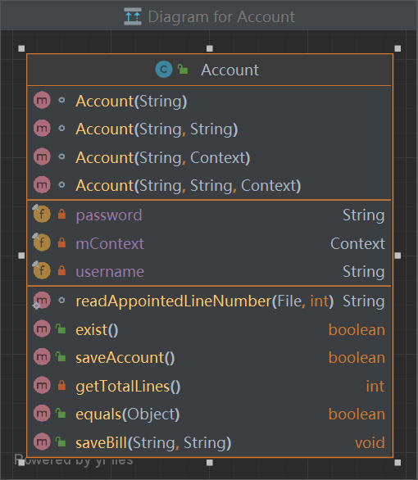
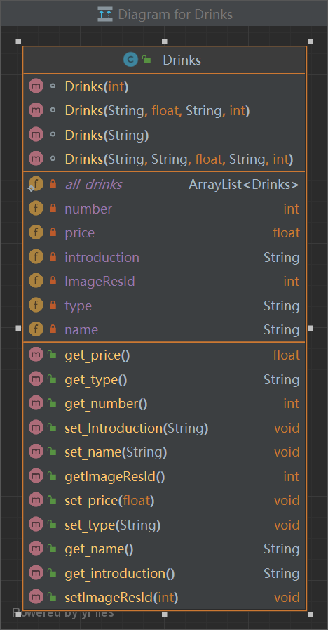
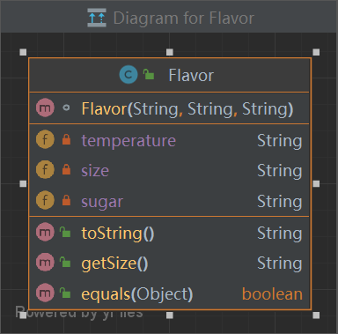
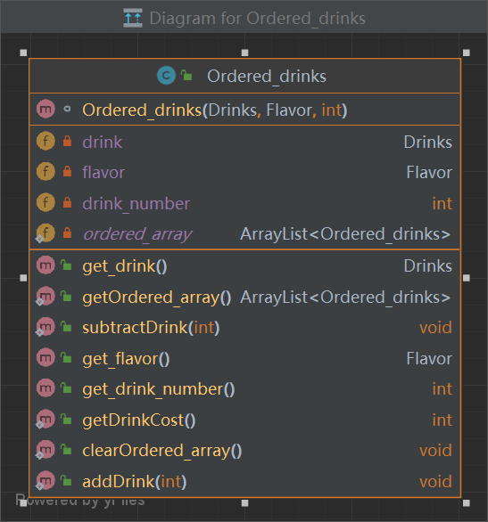
重要的类

Slide 8
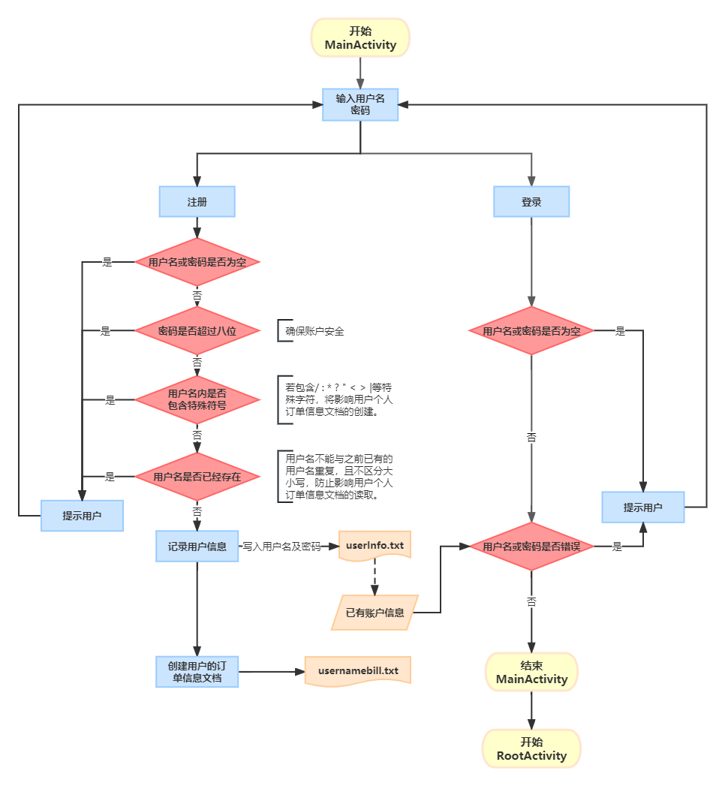
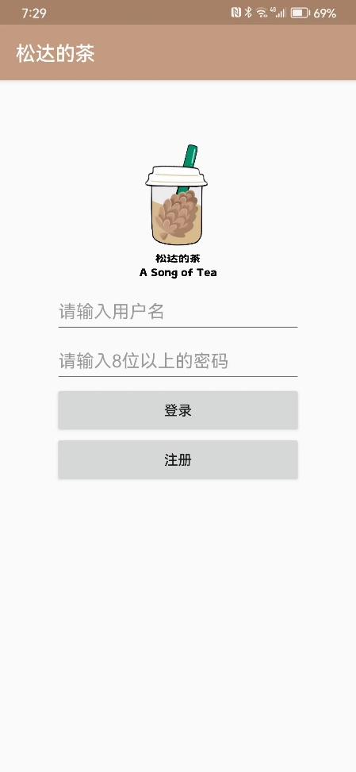
系统总流程图（MainActivity部分）

Slide 9
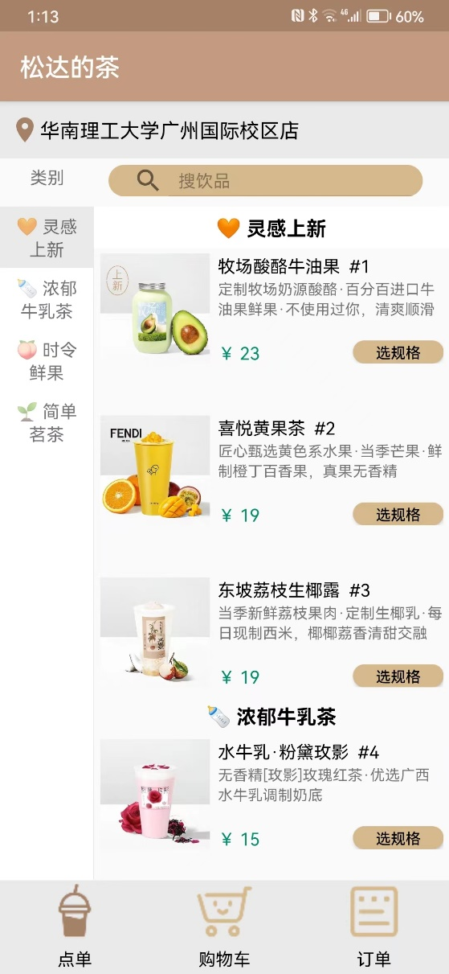
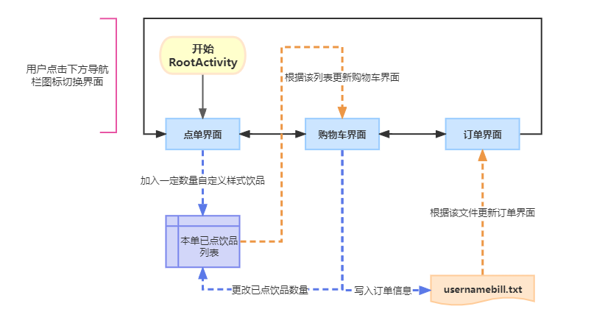
系统总流程图（RootActivity部分）

Slide 10
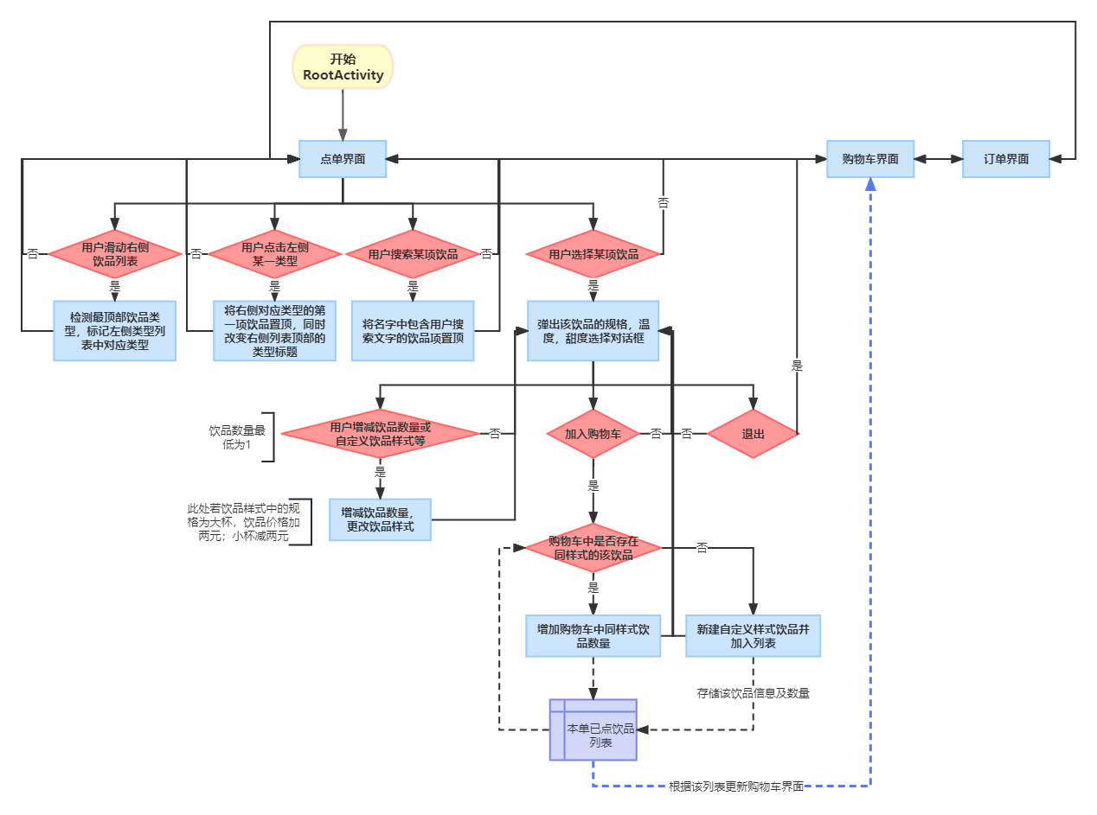
点单界面的细节流程图

Slide 11
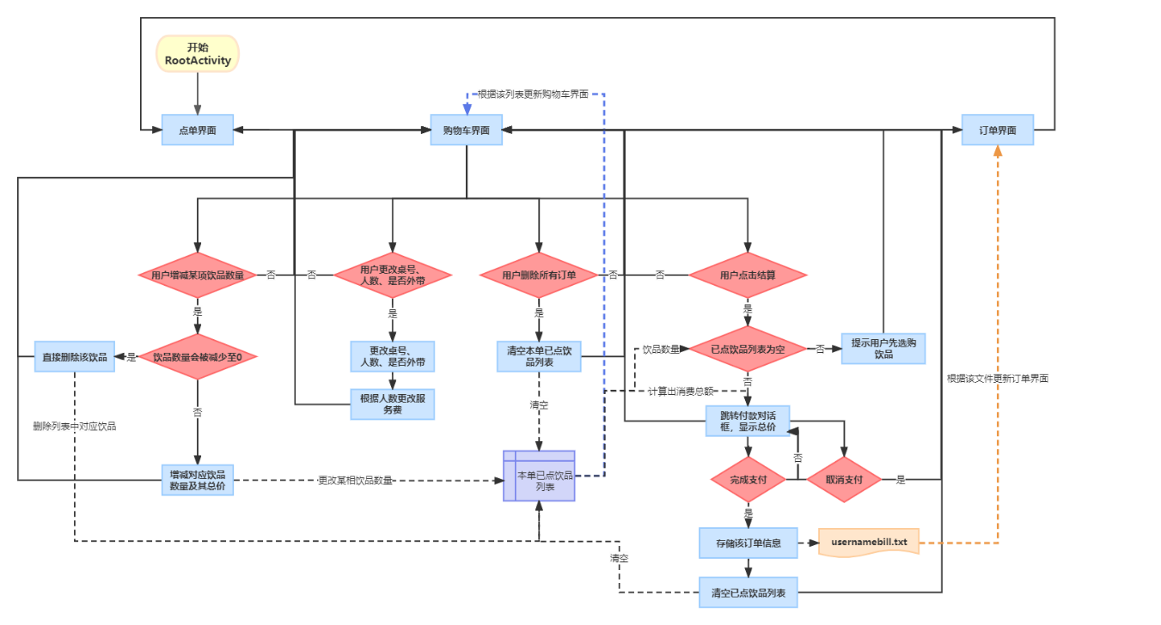
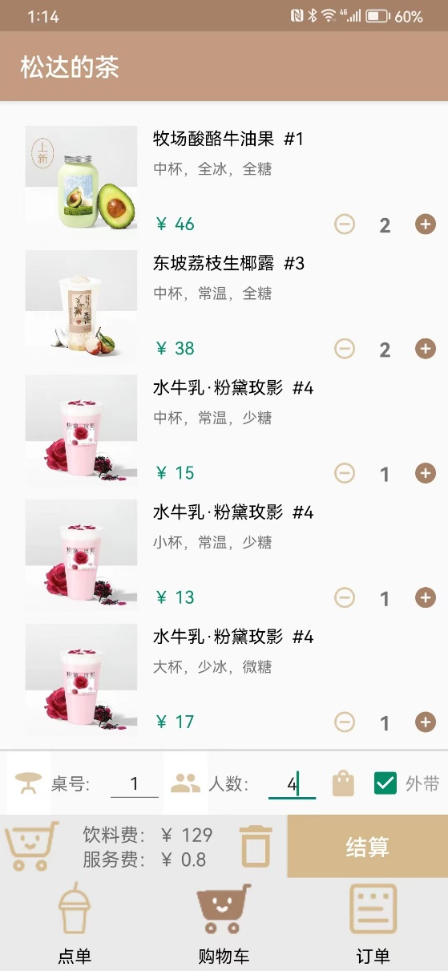
购物车界面的细节流程图

Slide 12
程序详细设计
03
详见报告及代码

Slide 13
概括总结
04

Slide 14
困难与挑战
01
02
03
不懂页面设计
不熟悉安卓开发
工作量较大
仿照市面上有的饮料点餐程序。
多看相关教程，查看安卓官方文档
熬两天夜，通宵到四点

Slide 15
优点
界面美观
用户友好
程序设计清晰
较好得复刻了市面上现有饮料点餐程序的ui，信息呈现清晰。
实现了两列表联动效果。
易于查找饮品。
饮品可以自定义规格，温度，甜度。
饮品的增添删改十分便捷。
类的功能划分较为明确。
代码的可拓展性与复用性强。

Slide 16
可拓展部分
历史订单界面
饮品的自定义样式
不同门店
可以将每一单具体的饮品列表通过点击进行显示
进一步拓展，实现选择小料。
进一步拓展定位不同门店的功能

Slide 17
THANK YOU
丁雨昕

